Slide 1
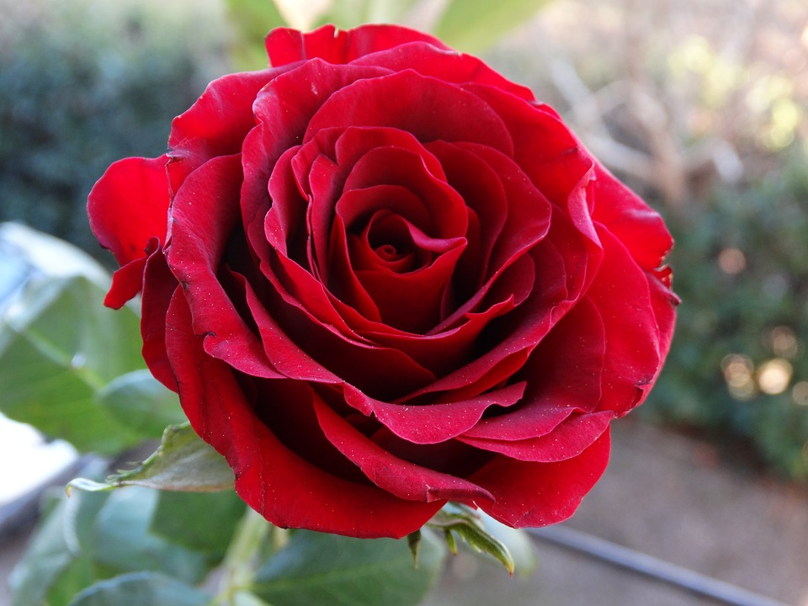
স্বাগতম

Slide 2
পরিচিতিঃ মোঃ রিয়াজ উদ্দিন সহঃ শিক্ষক বড়ৈকান্দি বাহরূল উলূম দাখিল মাদরাসা কেরাণীগঞ্জ ,ঢাকা।
বিষয়ঃ বিজ্ঞান
শ্রেণীঃ ষষ্ট, অধ্যায়- ৫
পাঠঃ – ১০

Slide 3
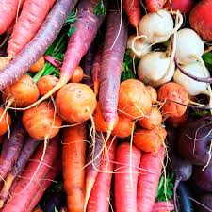
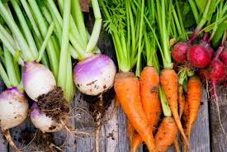
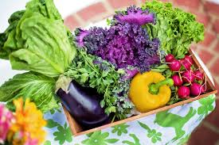
ছবি গুলো লক্ষ্য কর
পাঠ উপস্থাপনা

Slide 4
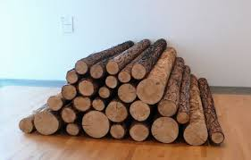
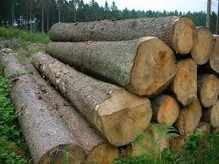
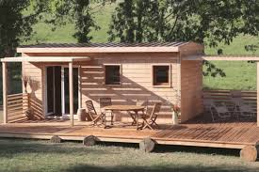

Slide 5
ছবিতে আমরা কি কি দেখতে পেলাম ?
১। বিভিন্ন উদ্ভিদের মূল ,কান্ড ও পাতার ছবি
২। এদের ব্যবহারিক দ্রব্যের ছবি

Slide 6
পাঠ ঘোষনা
তাহলে আমাদের আজকের পাঠের বিষয় হলো
মানব জীবনে মূল ,কান্ড ও পাতার প্রয়োজনীয়তা

Slide 7
শিখন ফলঃ
এই পাঠ শেষে শিক্ষার্থীরা
১। উদ্ভিদের মূল , কান্ড ও পাতা চিহ্নিত করতে পারবে ।
২।মানব জীবনে মূল, কান্ড ও পাতার প্রয়োজনীয়তা ব্যাখ্যা করতে পারবে।

Slide 8
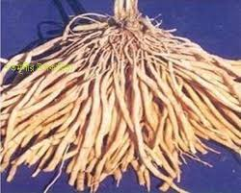
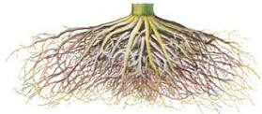
মূলঃ
উদ্ভিদের যে অংশ মাটির নিচে থাকে তাকে মূল বলে ।
বিভিন্ন প্রকার মূল

Slide 9
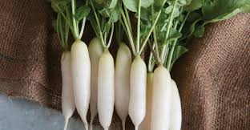
মুলের ব্যবহার
সবজি হিসেবে

Slide 10
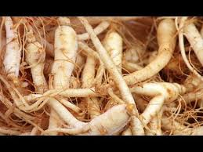
ঔষধি গাছ হিসেবে

Slide 11
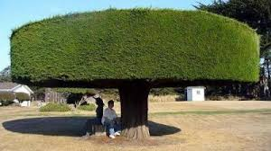
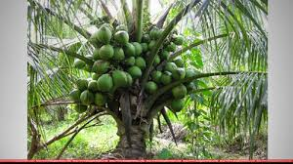
কান্ড
উদ্ভিদের যে অংশ থেকে শাখা-প্রশাখা ,পাতা উৎপন্ন হয় তাকে কান্ড বলে ।

Slide 12
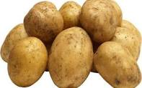
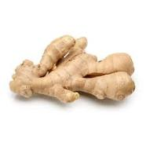
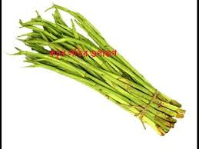
কান্ডের ব্যবহার
খাদ্য হিসেবে

Slide 13
আসবাব হিসেবে

Slide 14
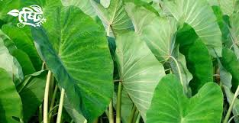
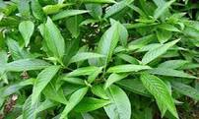
পাতা
কান্ড বা তার শাখা-প্রশাখার পর্ব থেকে উৎপন্ন চ্যাপ্টা অঙ্গটিকে পাতা বলে।

Slide 15
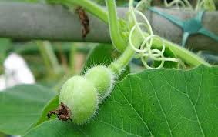
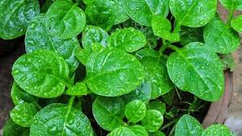
পাতার ব্যবহার
লাউ
কচু শাক
পুই শাক
শাক সব্জি হিসেবে

Slide 16
ঘরের ছাউনি হিসেবে

Slide 17
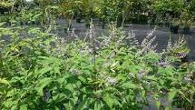
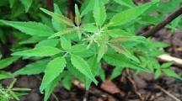

Slide 18
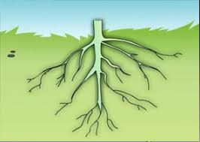
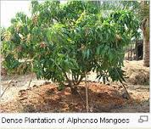
মূল্যায়ন
নিচের চিত্র গুলো থেকে মূল, কান্ড ও পাতা আলাদা কর

Slide 19
বাড়ির কাজ
মূল , কান্ড ও পাতার ৫ টি ব্যবহার লিখে আনবে।

Slide 20
ধন্যবাদ
সবাইকে

